Slide 1
Limbaje Formale și Compilatoare
Prelegere nr. 6
Tema. Echivalenţa automatelor finite și gramaticilor regulate.

Slide 2
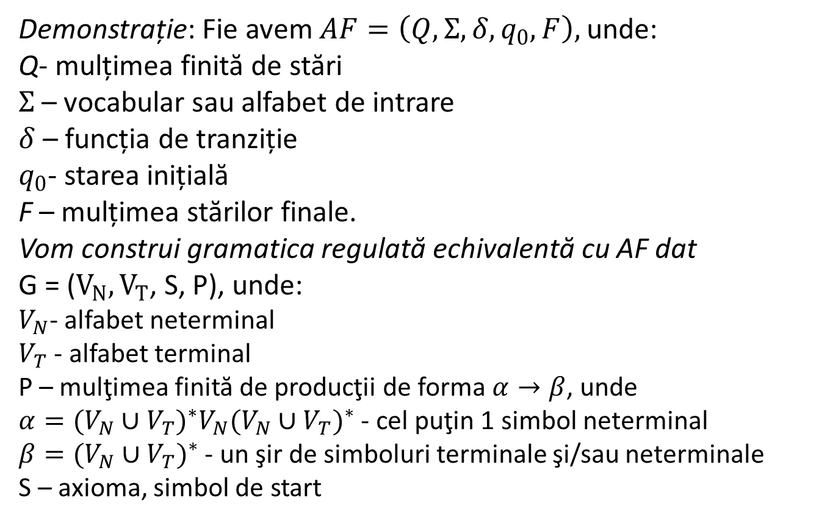
Teorema: Pentru orice AF se poate construi o gramatică regulată echivalentă.
Demonstrație: Fie avem $AF=\left(Q,Σ, δ, q_{0}, F\right),$unde:
Q- mulțimea finită de stări
$Σ$ – vocabular sau alfabet de intrare
$δ$ – funcția de tranziție
$q_{0}$- starea inițială
F – mulțimea stărilor finale.
Vom construi gramatica regulată echivalentă cu AF dat
G = ($V_{N},V_{T}$, S, P), unde:
$V_{N}$- alfabet neterminal
$V_{T}$ - alfabet terminal
P – mulţimea finită de producţii de forma $α→β$, unde
$α={(V_{N}∪V_{T})}^{∗}V_{N}{(V_{N}∪V_{T})}^{∗}$ - cel puţin 1 simbol neterminal
$β={(V_{N}∪V_{T})}^{∗}$ - un şir de simboluri terminale şi/sau neterminale
S – axioma, simbol de start

Slide 3
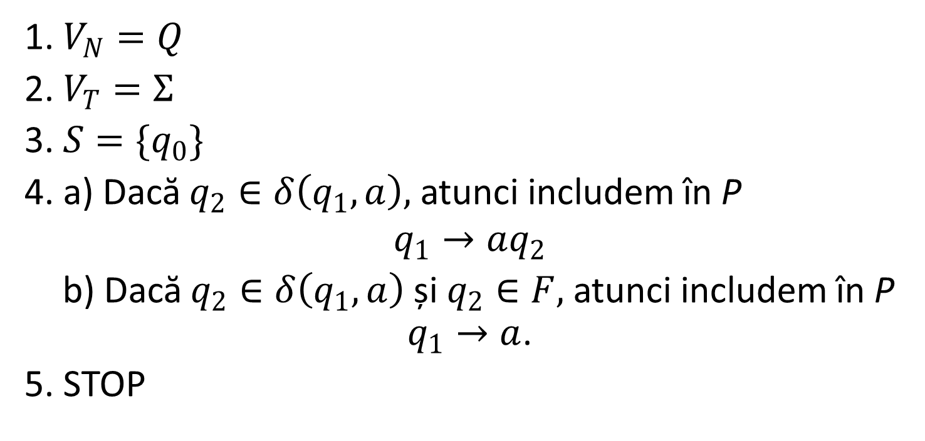
Algoritmul de construire a gramaticii regulate echivalente cu AF:
1. $V_{N}=Q$
2. $V_{T}=Σ$
3. $S={\{q}_{0}\}$
4. a) Dacă $q_{2}∈δ\left(q_{1},a\right),$ atunci includem în P
$$q_{1}→aq_{2}$$
b) Dacă $q_{2}∈δ\left(q_{1},a\right)$ și $q_{2}∈F,$ atunci includem în P $q_{1}→a$.
5. STOP

Slide 4
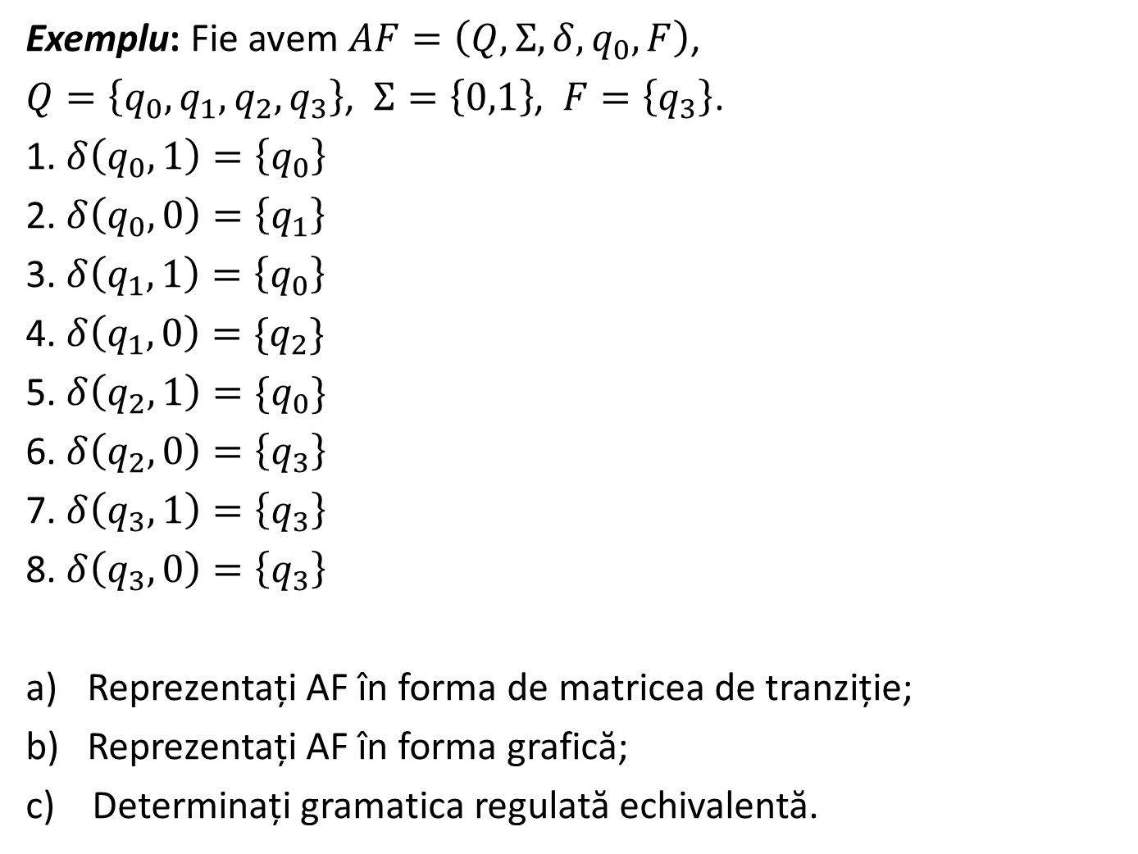
Exemplu: Fie avem $AF=\left(Q,Σ, δ, q_{0}, F\right)$,
$Q=\left\{q_{0},q_{1},q_{2},q_{3}\right\}$, $Σ=\left\{0,1\right\}$, $F=\left\{q_{3}\right\}$.
1. $δ\left(q_{0},1\right)=\left\{q_{0}\right\}$
2. $δ\left(q_{0},0\right)=\left\{q_{1}\right\}$
3. $δ\left(q_{1},1\right)=\left\{q_{0}\right\}$
4. $δ\left(q_{1},0\right)=\{q_{2}\}$
5. $δ\left(q_{2},1\right)=\{q_{0}\}$
6. $δ\left(q_{2},0\right)=\left\{q_{3}\right\}$
7. $δ\left(q_{3},1\right)=\left\{q_{3}\right\}$
8. $δ\left(q_{3},0\right)=\left\{q_{3}\right\}$
Reprezentați AF în forma de matricea de tranziție;
Reprezentați AF în forma grafică;
c) Determinați gramatica regulată echivalentă.

Slide 5
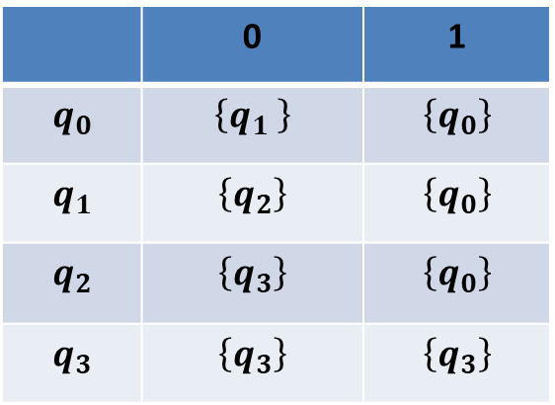

Rezolvare:
Matricea de tranziție:
coloanele – simbolurile din $Σ$
liniile – stări din Q
Intersecția (i, j) = valoarea $δ\left(q, a\right)$
 | 0 | 1
$$q_{0}$$ | $$\left\{q_{1} \right\}$$ | $$\left\{q_{0}\right\}$$
$$q_{1}$$ | $$\left\{q_{2}\right\}$$ | $$\left\{q_{0}\right\}$$
$$q_{2}$$ | $$\left\{q_{3}\right\}$$ | $$\left\{q_{0}\right\}$$
$$q_{3}$$ | $$\left\{q_{3}\right\}$$ | $$\left\{q_{3}\right\}$$

Slide 6




b) Metoda grafică
1
$$q_{1}$$
1
0, 1
$$q_{0}$$
$$q_{3}$$
0
0
1
0
$$q_{2}$$

Slide 7

c) G = ($V_{N},V_{T}$, S, P)
1. $V_{N}=Q=\left\{q_{0},q_{1},q_{2},q_{3}\right\}$
2. $V_{T}=Σ=\left\{0,1\right\}$
3. $S={\{q}_{0}\}$
4. $P=\{ 1. q_{0}→1q_{0}$
2. $q_{0}→0q_{1}$
3. $q_{1}→1q_{0}$
4. $q_{1}→0q_{2}$
5. $q_{2}→1q_{0}$
6. $q_{2}→0q_{3}$
7. $q_{3}→1q_{3}$
8. $q_{3}→0q_{3}$
9. $q_{2}→0$
10. $q_{3}→1$
11. $q_{3}→0$ }

